Slide 1
리액트 깃헙 배포

Slide 2
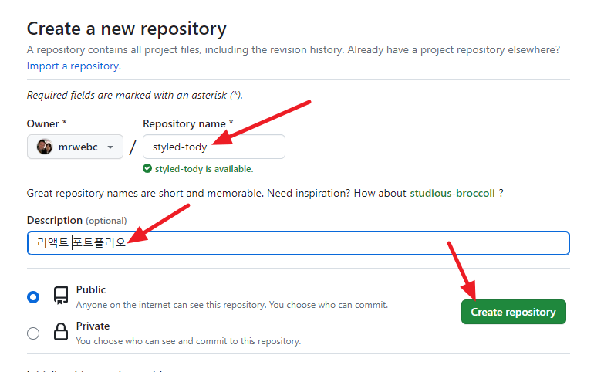
원격저장소 생성 : styled-tody

Slide 3
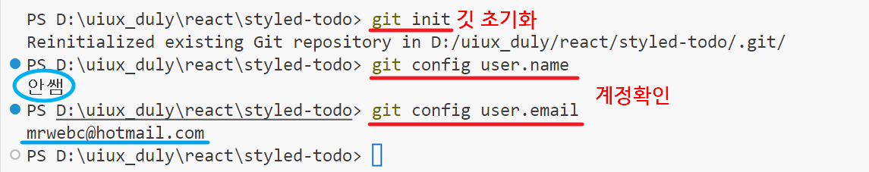
깃 초기화 및 계정확인

Slide 4
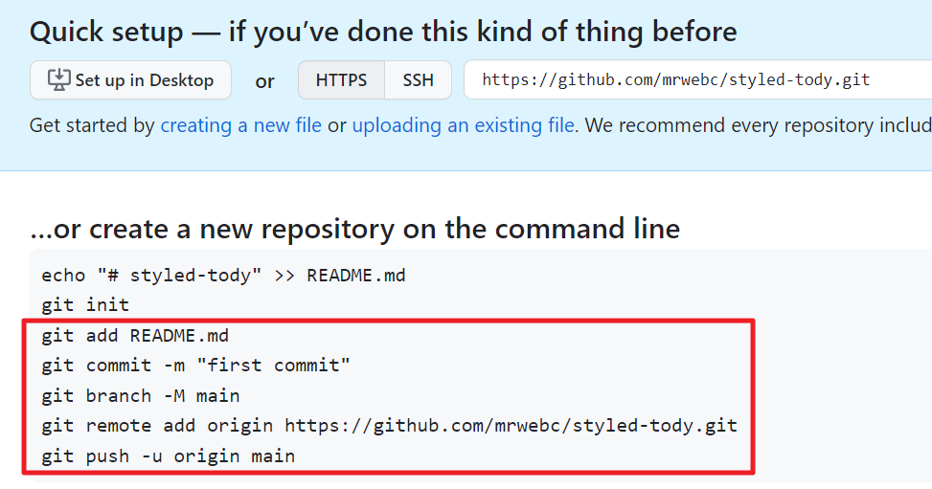
프로젝트 폴더와 원격저장소 동기화

Slide 5
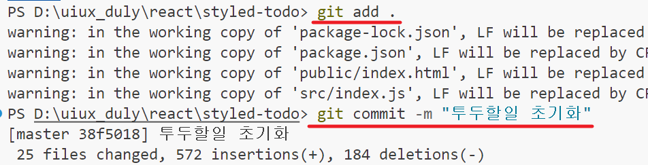
프로젝트 폴더와 원격저장소 동기화

Slide 6
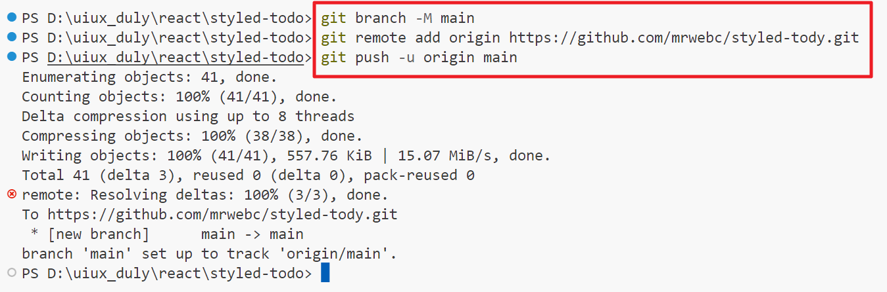
프로젝트 폴더와 원격저장소 동기화

Slide 7
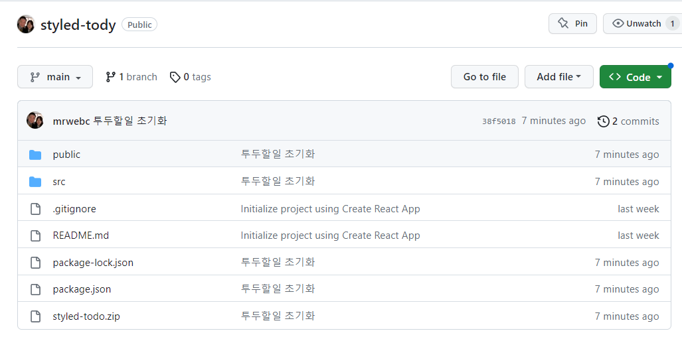
파일 업로드(동기화) 확인

Slide 8
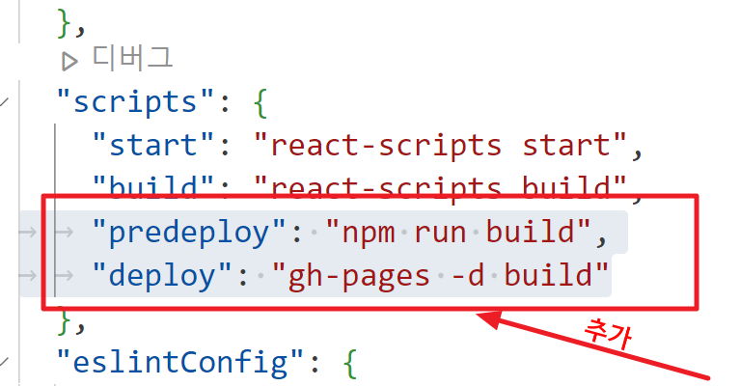
package.json 수정

Slide 9
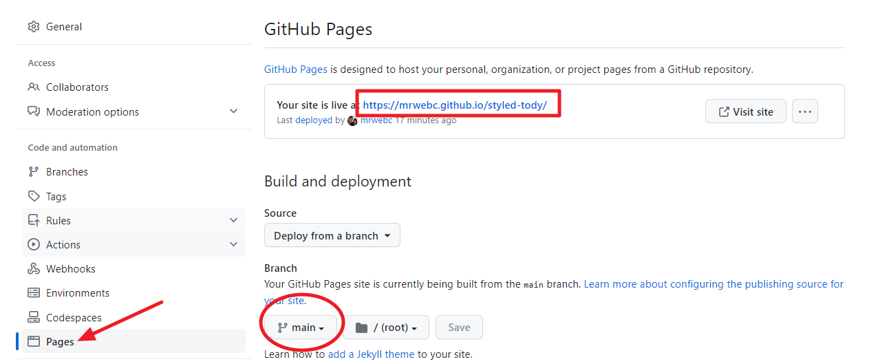
깃 접속 주소 생성

Slide 10
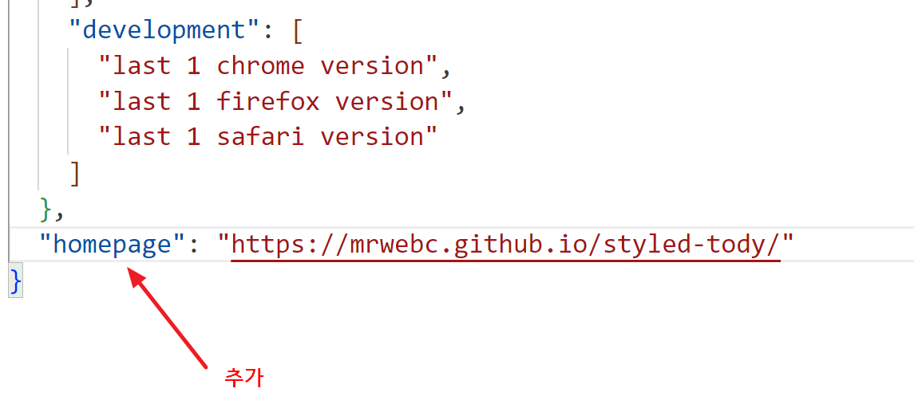
package.json 수정

Slide 11
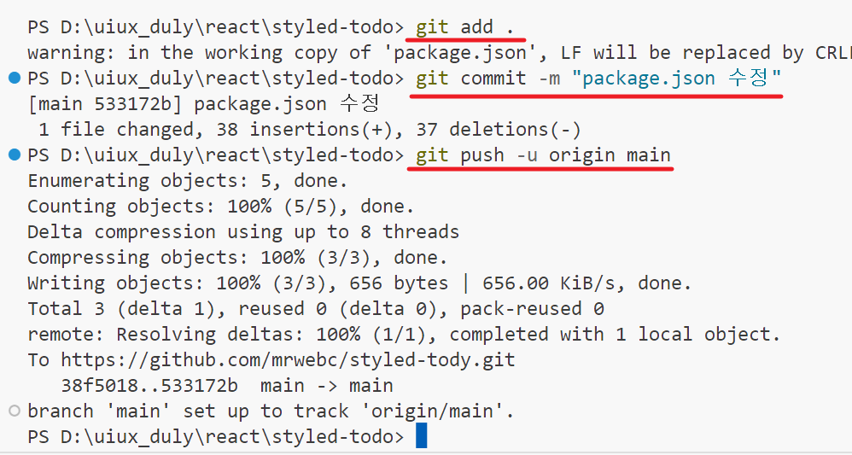
프로젝트 폴더와 원격저장소 다시 동기화

Slide 12
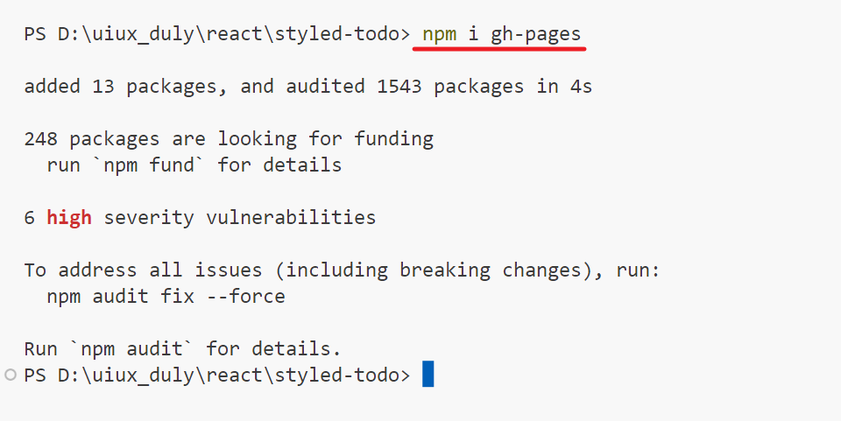
gh-pages 설치

Slide 13
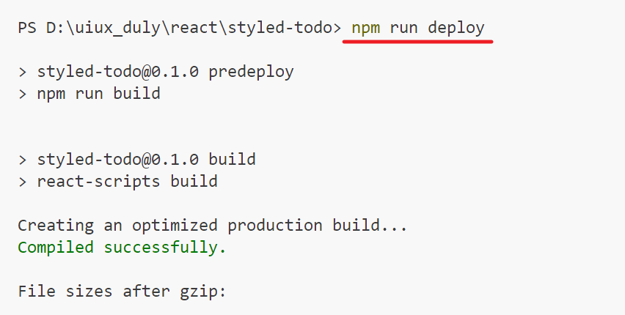
리액트앱 배포

Slide 14
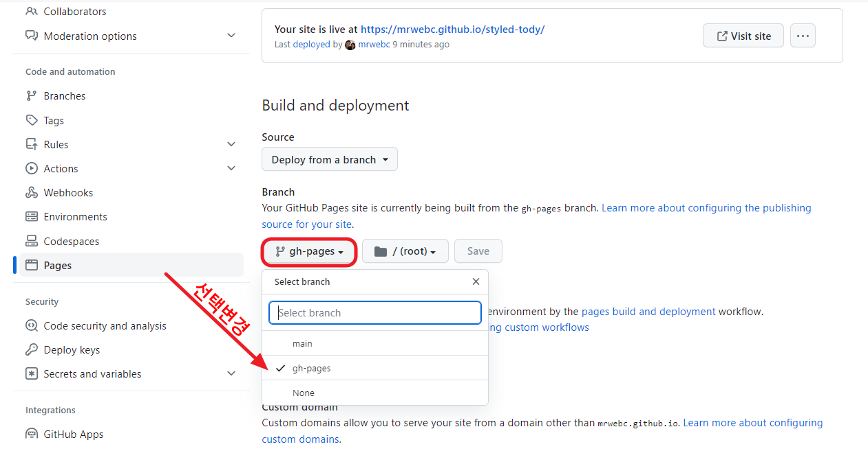
브랜치 변경

Slide 15
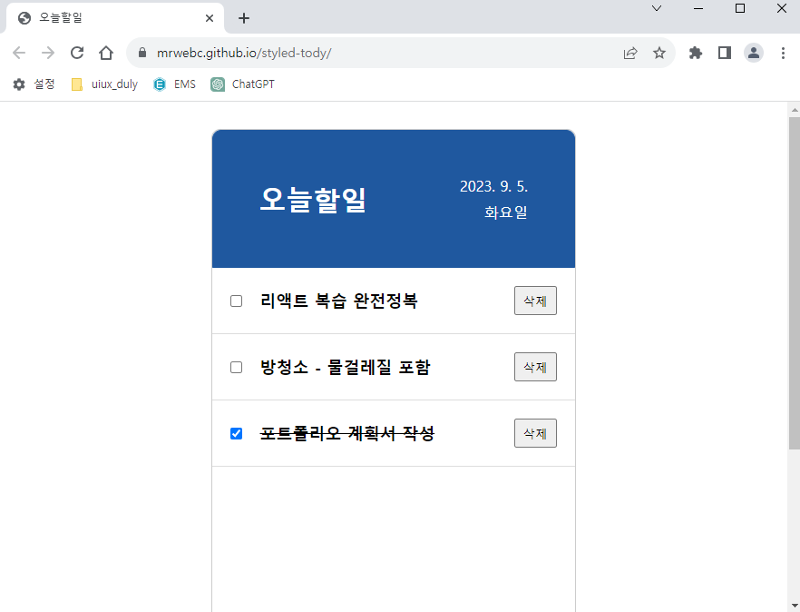
사이트 접속

Slide 16
소스코드 수정후 재배포
1) git add .
2) git commit –m “수정내용”
3) git push –u origin main
4) npm run deploy

